Slide 1
Центр развития добровольчества (волонтерства) в Верхнедонском районе на базе МБУК «ДК ст. Казанской»

Slide 2
Центр развития волонтерства (добровольчества) в Верхнедонском районе создан в сентябре 2019 года на базе МБУК «ДК ст. Казанской». Постановление «О создании центра развития добровольчества (волонтерства) в Верхнедонском районе»
от 27.09.2019 №931

Slide 3
За период работы Центра проведено 72 мероприятия, увеличено количество волонтеров, зарегистрированных на ЕИС DOBRO.RU и вовлеченных в социальную практику до 4007 человек. Оказана помощь в прохождении обучения на платформе ДоброУниверситет 74 добровольцам по 20 курсам. Осуществлена консультационная помощь и информационная поддержка организациям при регистрации и прохождении верификации организаций на сайте ЕИС DOBRO.RU. На сегодняшний день на сайте ЕИС DOBRO.RU зарегистрировано 14 организаций Верхнедонского района.
При Центре созданы: клуб «Мы Вместе», муниципальный волонтерский штаб Всероссийской акции взаимопомощи «Мы Вместе»,функционируют волонтерские движения: Волонтеры Победы, Волонтеры медики, Волонтеры движения «Делай», Школа безопасности, Волонтеры культуры и «Серебряное» волонтерство.
В состав актива Центра входит 83 волонтера.

Slide 4
Участие в региональных, окружных, Всероссийских и международных мероприятиях, в том числе с проведением на территории Верхнедонского района:
Всероссийская акция взаимопомощи «Мы Вместе»;
Общероссийская акция «Новый год в каждый дом»
Всероссийская акция «День учителя»;
Всероссийская акция «Блокадный хлеб»;
Акция «Мы вместе соберем ребенка в школу»;
Областной просветительский фестиваль добровольчества «Добротур»;
Акция Волонтеры благоустройства;
Акция Волонтеры переписи;
Волонтерская акция «Дорога на выборы»;
Международная премия «Мы вместе»;
«Региональная премия «Мы Вместе»;
Всемирная акция «Зажги синим»;
Всероссийская акция «10 000 шагов к жизни»;
Образовательно-интерактивные встречи «Уроки БезОпасности»;
Образовательно-интерактивные встречи «Уроки Доброты»;
Форум «Старшее поколение Дона»
Традиционные мероприятия:
Акция «Российская ленточка»;
Акция «Георгиевская ленточка»;
Поздравление ветеранов на дому;
Цветы под окнами ветеранов;
Субботники по уборке и благоустройству памятников;
Экологические субботники;
Добрая суббота

Slide 5
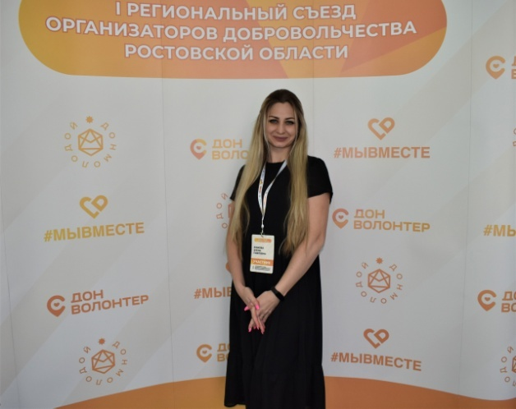
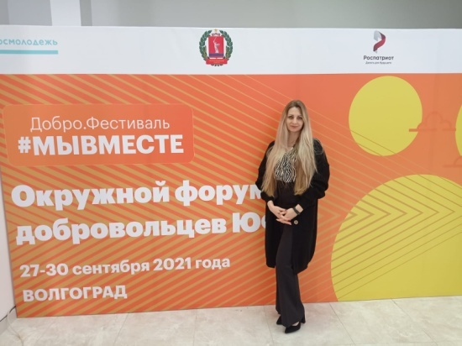
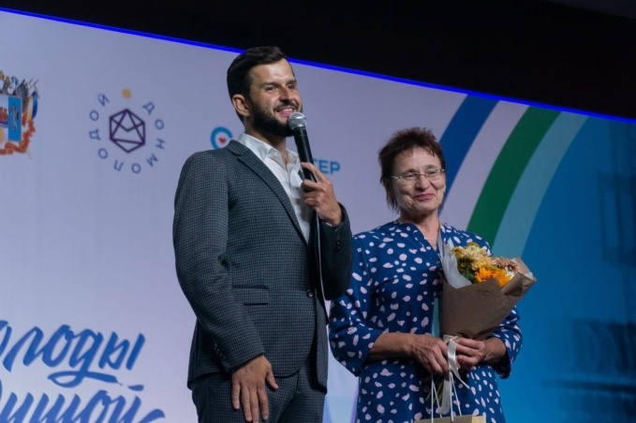
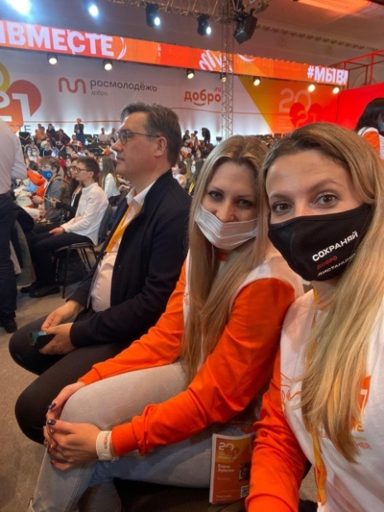
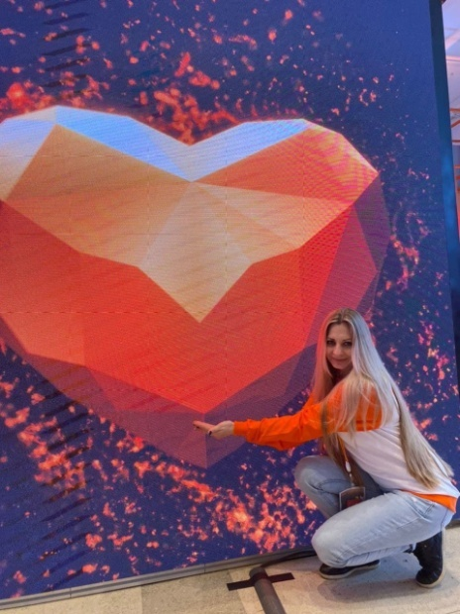
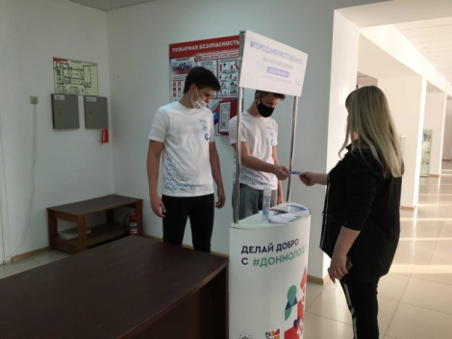
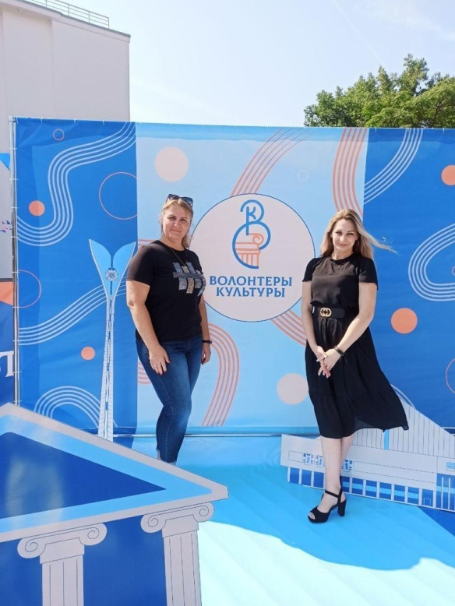
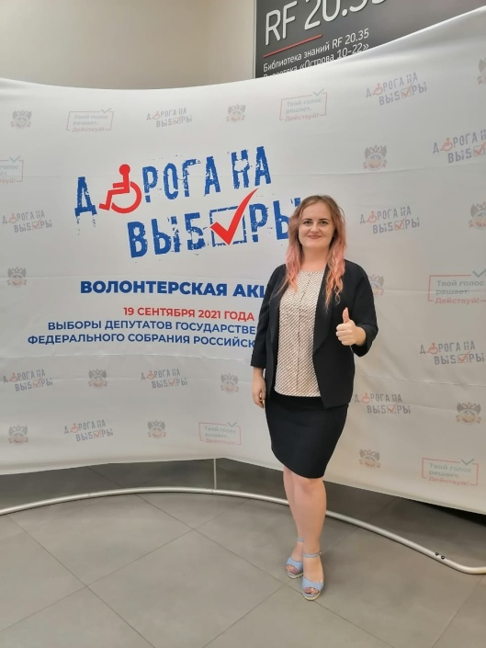
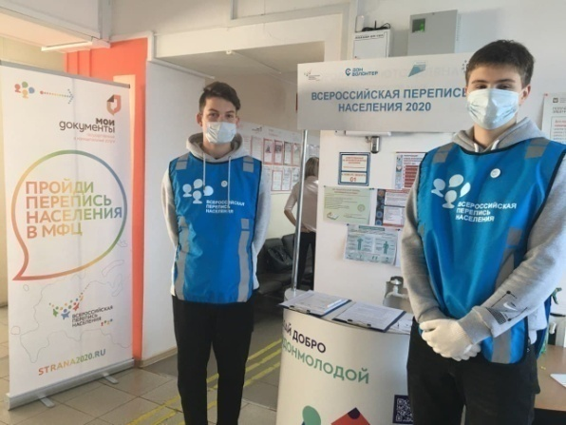

Slide 6
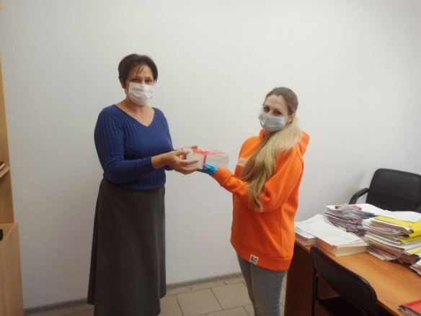
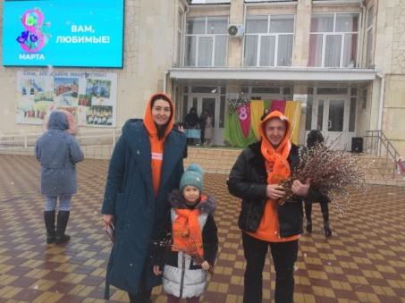
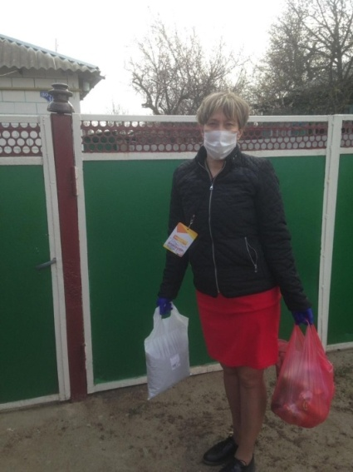
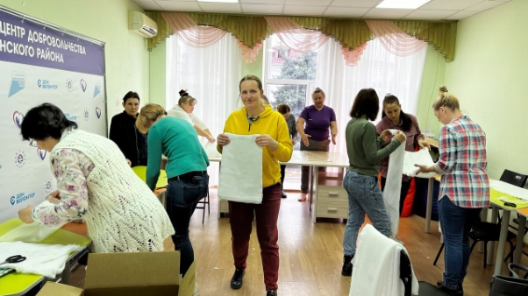
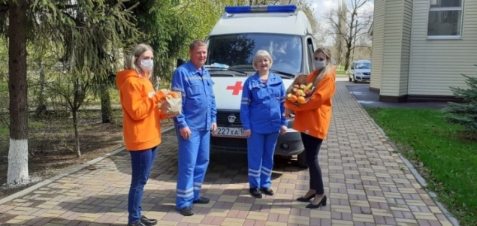
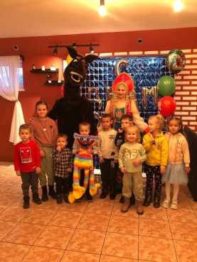
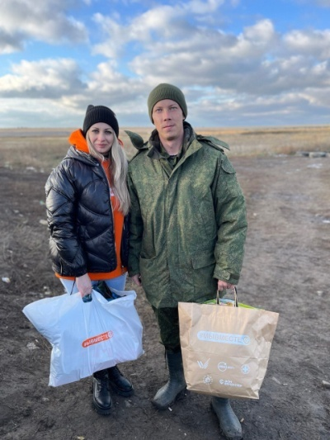
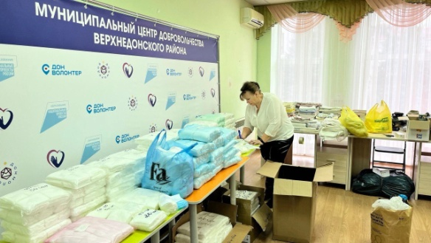
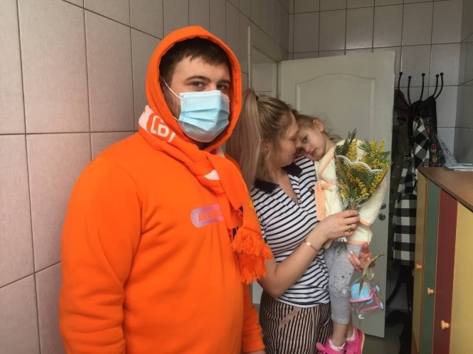
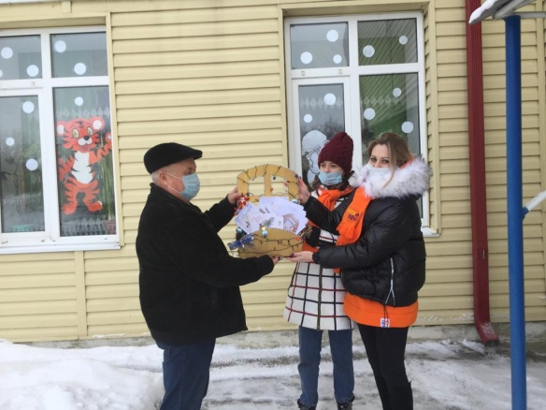
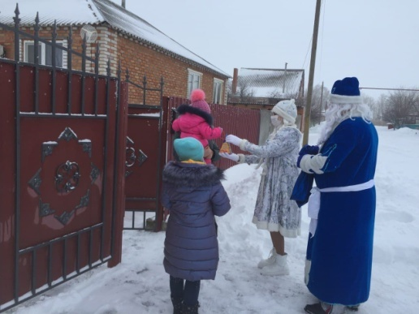
#МЫВМЕСТЕ
Маленькие радости для врачей
Акции, посвященные 8 Марта
Новый год в каждый дом

Slide 7
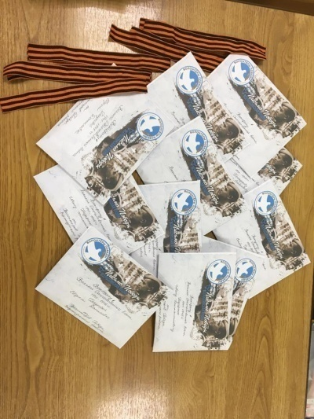
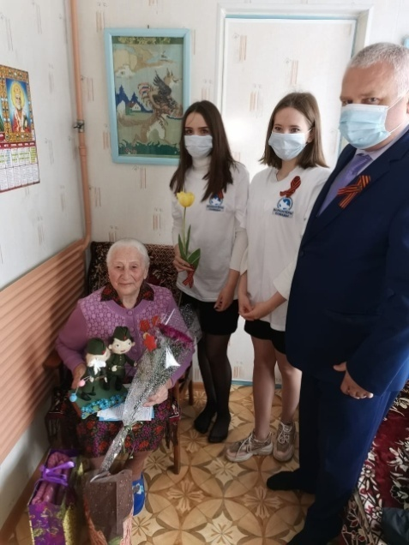
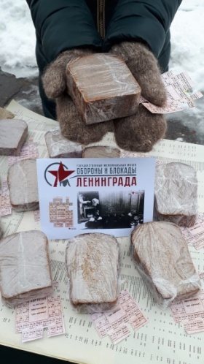
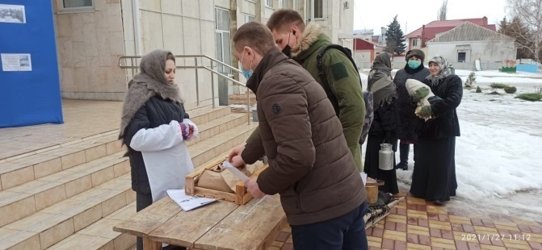
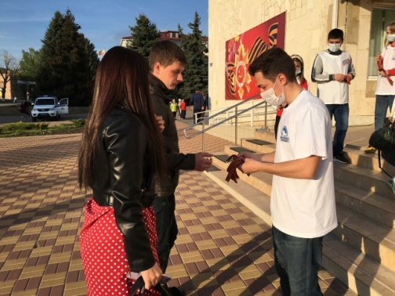
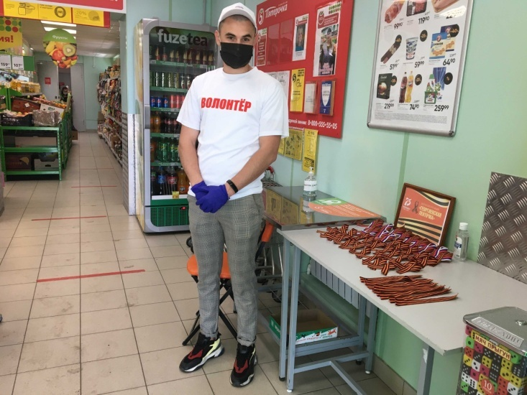
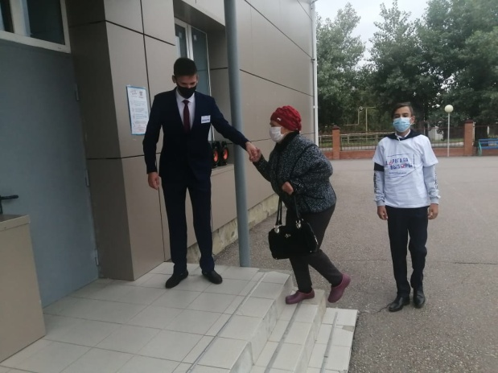
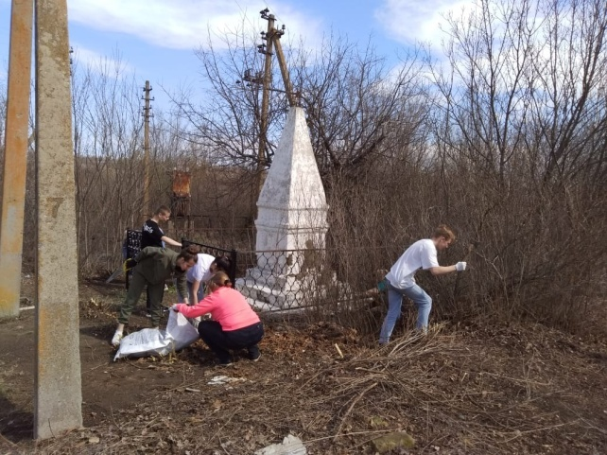
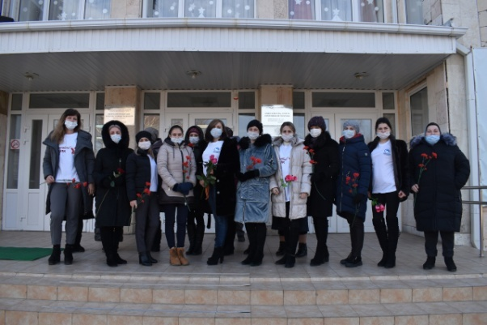

Slide 8
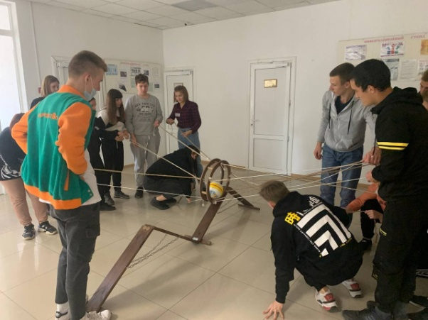
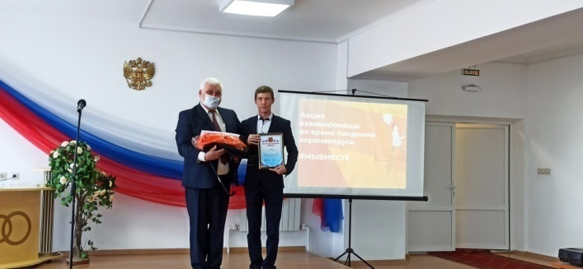
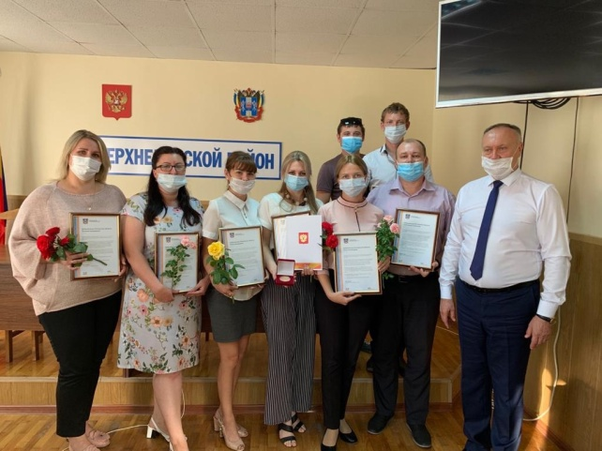
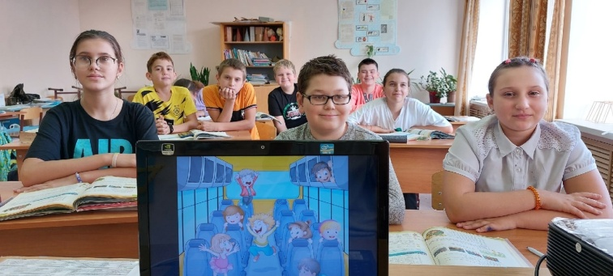
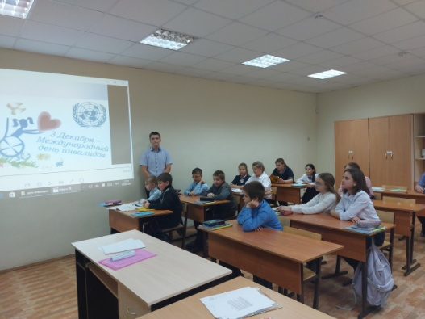
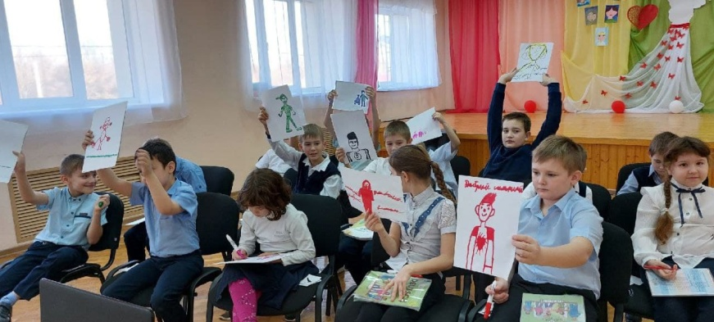
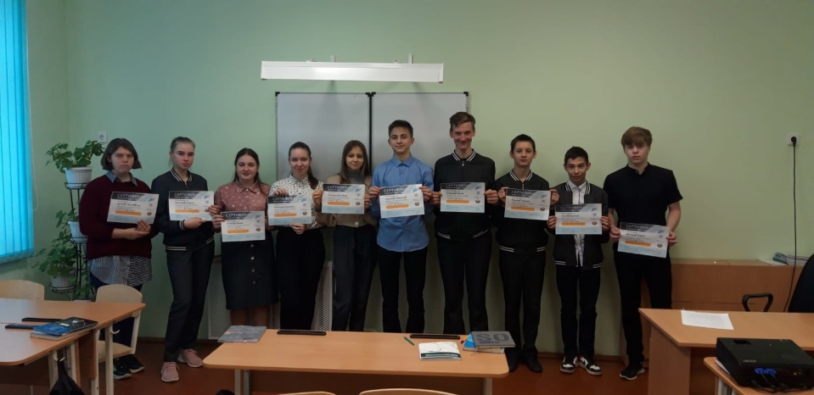
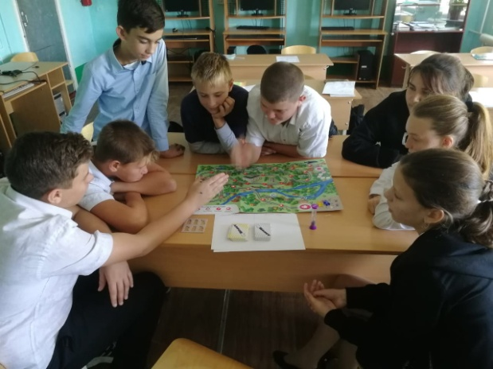
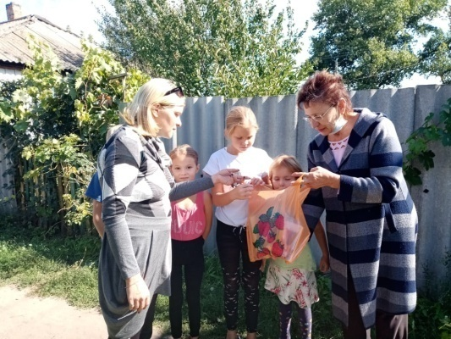
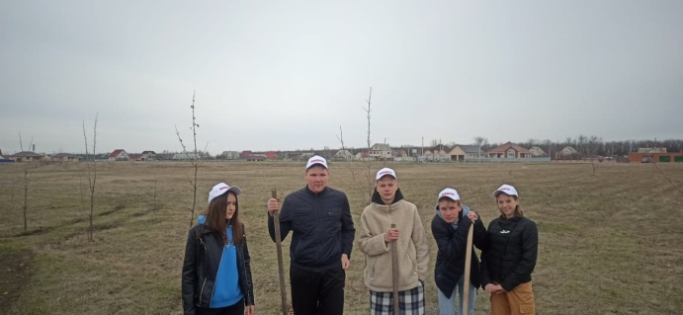
Награждение
Добротур
Уроки безопасности
Уроки доброты
Играем в Добротайм
Аллея Космонавтов
Вместе соберем ребенка в школу

